Slide 1



Програмна система для організації робіт з утеплення житлових будинків. Модуль розрахунку необхідних матеріалів.
Новокщонов Денис Михайлович ПЗПІ-21-7
Керівник: професор кафедри ПІ Володимир Кобзєв
22.06.2025

Slide 2
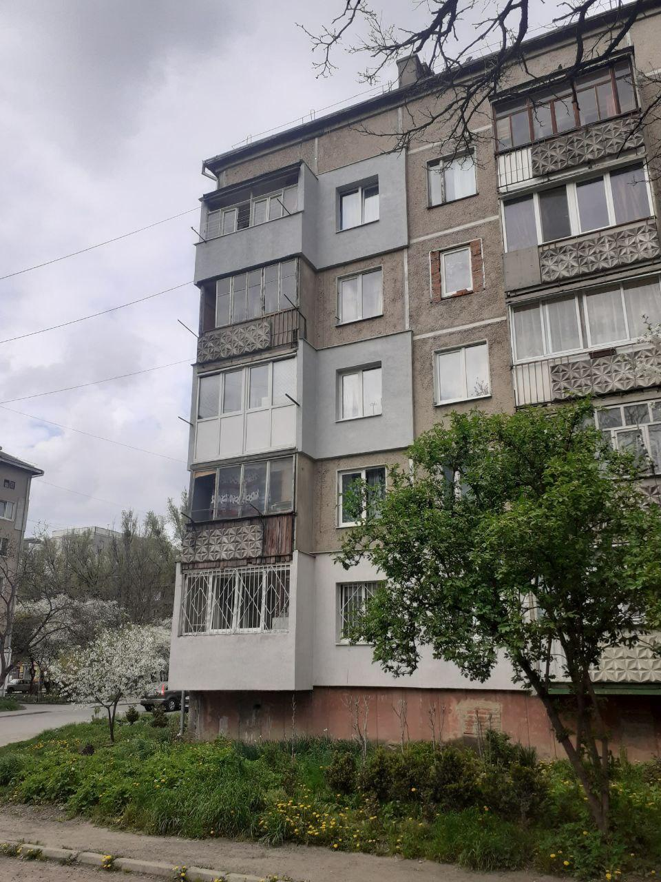
Мета роботи
Мета роботи - створення програмної системи для розрахунку кількості матеріалів для утеплення житлових будинків.
Актуальність - в сучасному світі є потреба в ефективному інструменті для розрахунку тому, що всі продукти на ринку специфікуються первинно на впроваджені свого продукту, а лише вторинно на розрахунках.
Слайд 2

Slide 3
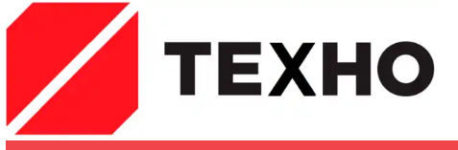
Аналіз проблеми
Конкурент на ринку України - TechnoNICOL
Мінуси платформи:
1) Відсутність гибкості
2) Відсутність врахування всіх потрібних матеріалів
3) Акцент на своєму продукті
Слайд 3

Slide 4
Постановка задачі та опис системи
Метою кваліфікаційної роботи є створення програмної системи для організації робіт з утеплення житлових будинків, що включає модуль розрахунку необхідних матеріалів.
розробити зручний інтерфейс для введення параметрів будинку;
реалізувати алгоритм розрахунку площ поверхонь фасаду;
розробити модуль підбору матеріалів відповідно до параметрів та стандартів;
створити базу даних для збереження інформації про користувачів, проекти та матеріали;
забезпечити формування звітів щодо обсягів матеріалів.
Слайд 4

Slide 5




Вибір технології розробки
Перелік технологій та бібліотек:
-Python
-Flask
-HTML
-Mongo DB
Слайд 5

Slide 6
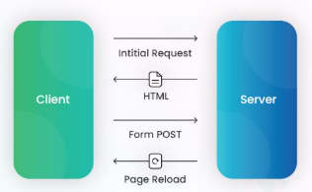
Архітектура створенного програмного забезпечення
Була обрана MPA - Multi Page Application архітектура.
Такий підхід добре підходить для класичних бізнес-застосунків.
Кожна сторінка має окремий URL і рендериться на сервері.
Не потрібно складної фронтенд-логіки чи фреймворків.
Слайд 6

Slide 7
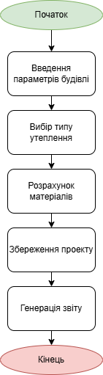
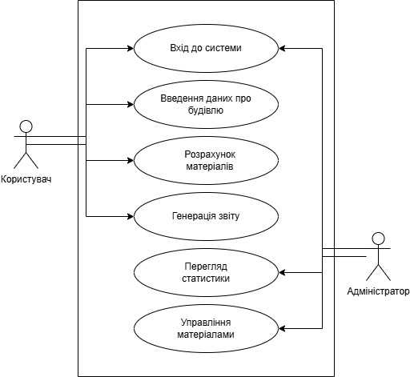
Use-case діаграма та діаграма активностей
Слайд 7

Slide 8
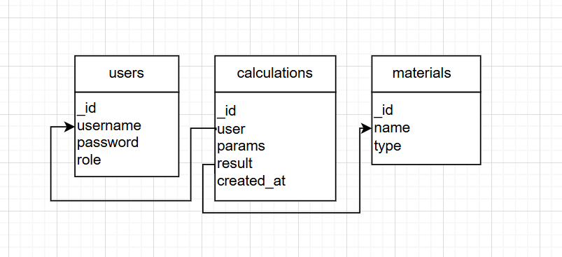
Схема бази даних
Слайд 8

Slide 9

Етапи розробки
Процес розробки складався з декількох етапів:
-Формування функцій системи
-Створення макетів візуального дизайну сторінок
-Програмна реалізація серверної частини
-Програмна реалізація клієнтської частини
Для розробки використовувались: Python, Flask, Html, MongoDB.
Слайд 9

Slide 10
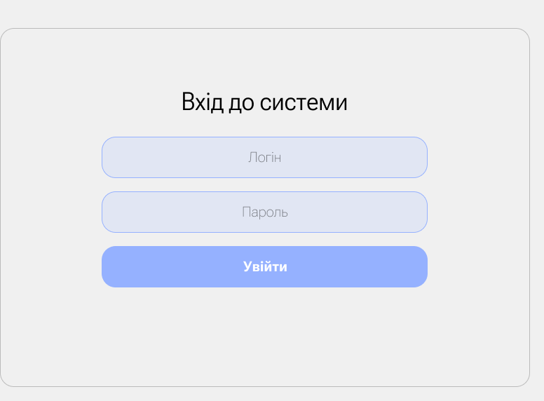
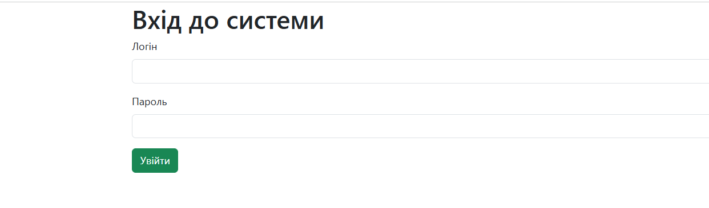
Інтерфейс користувача. Макет та реалізація.
Слайд 10

Slide 11
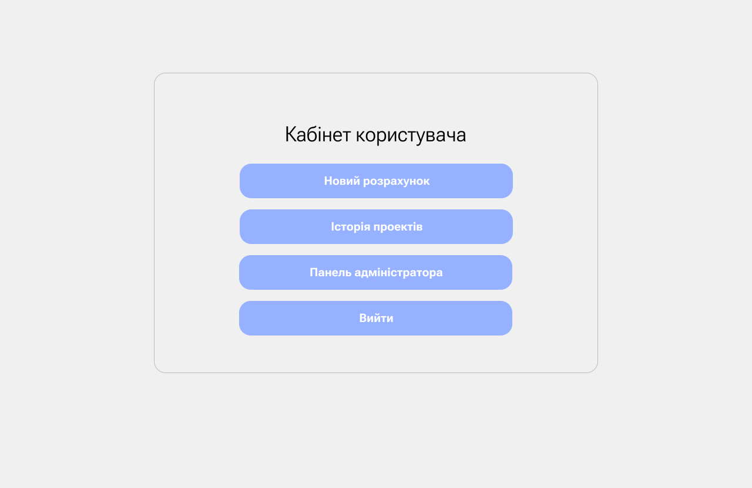
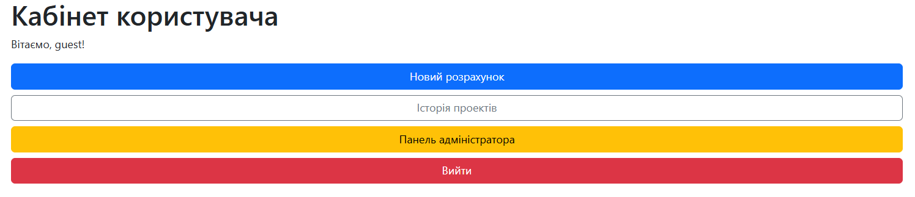
Інтерфейс користувача. Макет та реалізація.
Слайд 11

Slide 12
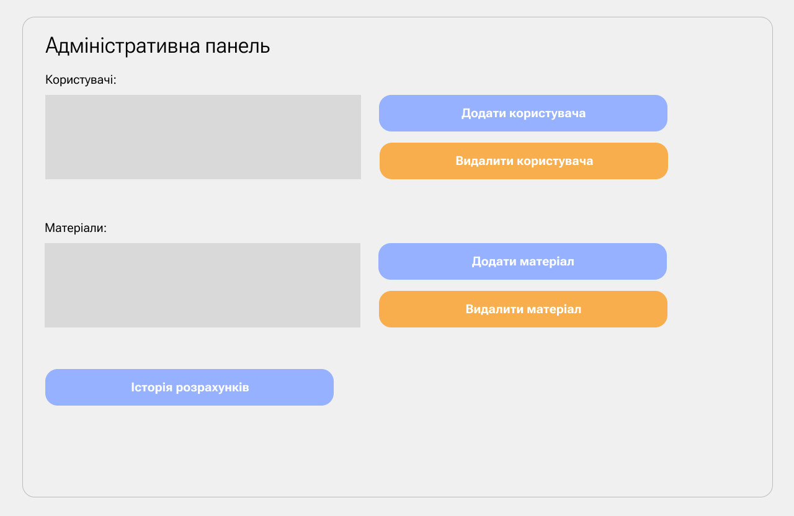
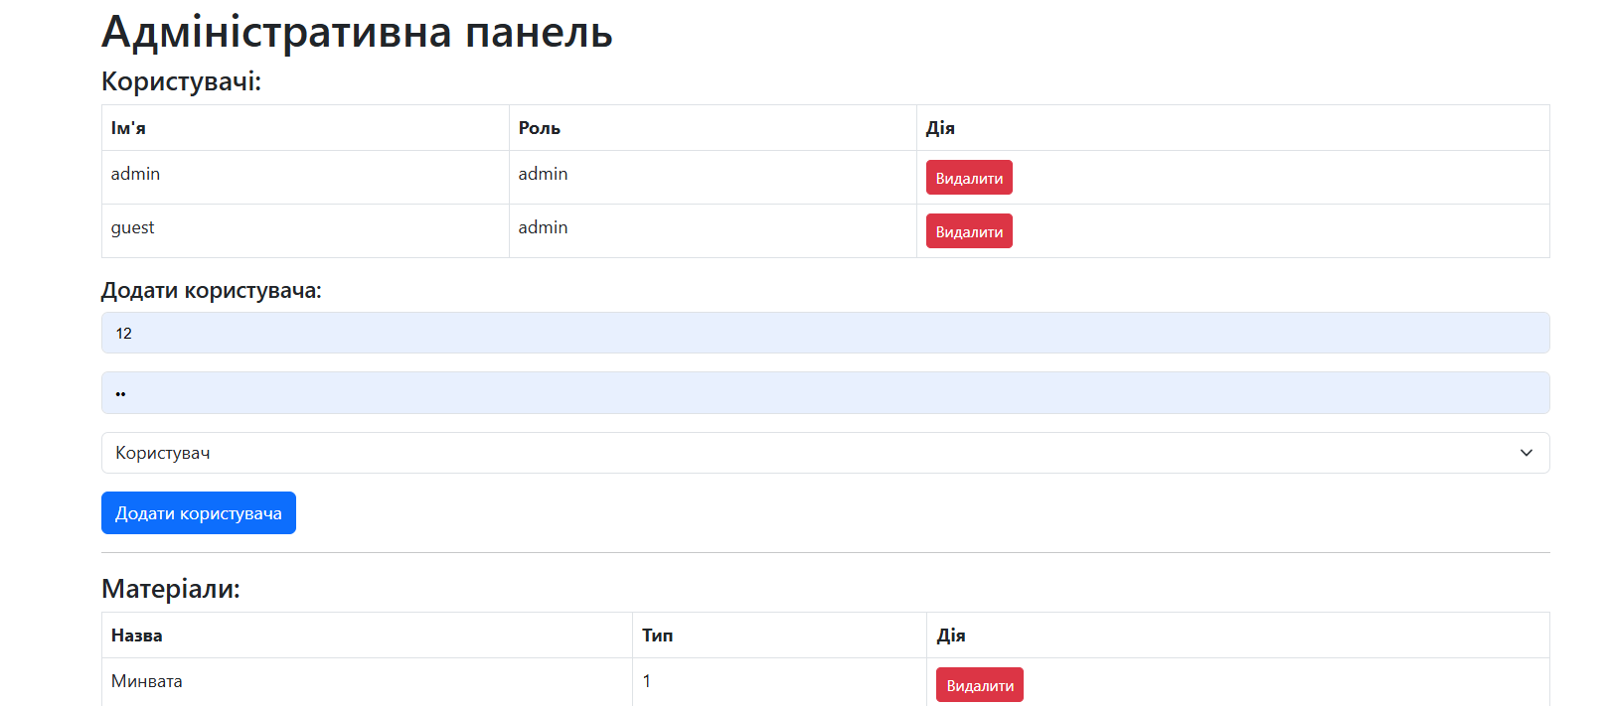
Інтерфейс користувача. Макет та реалізація.
Слайд 12

Slide 13
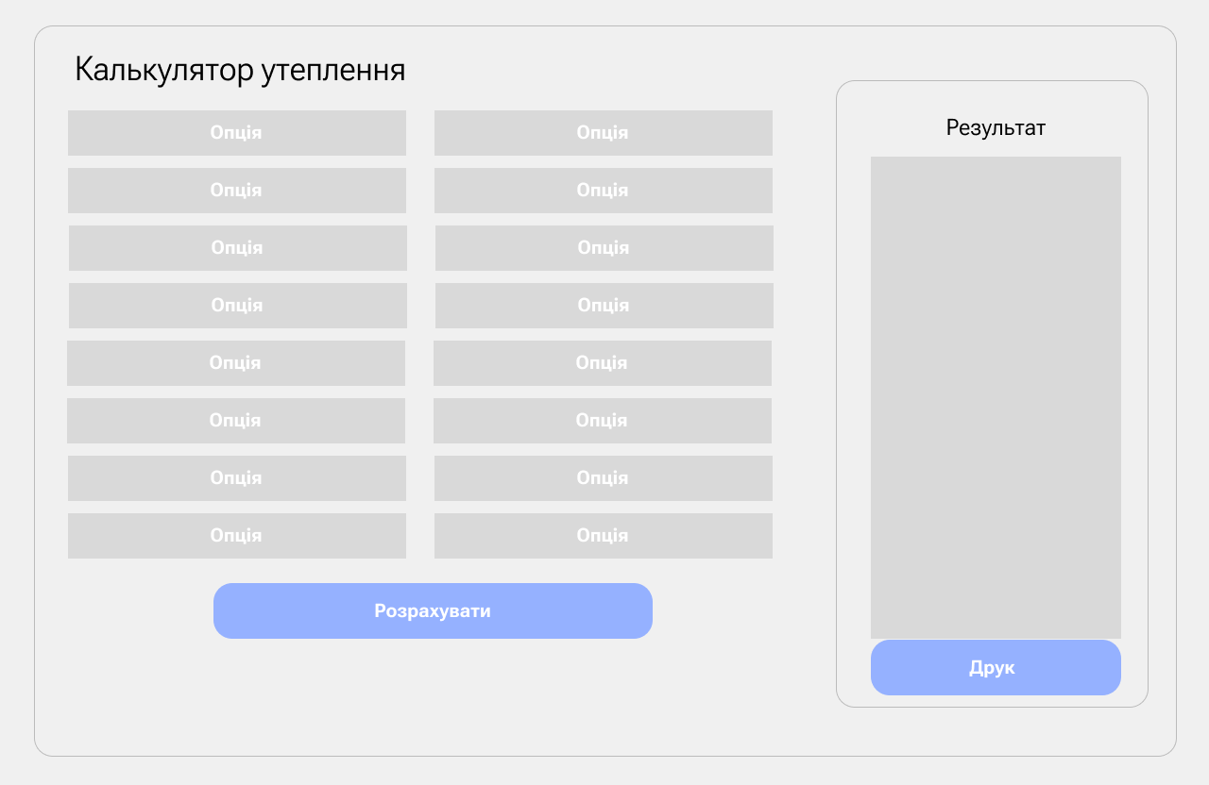
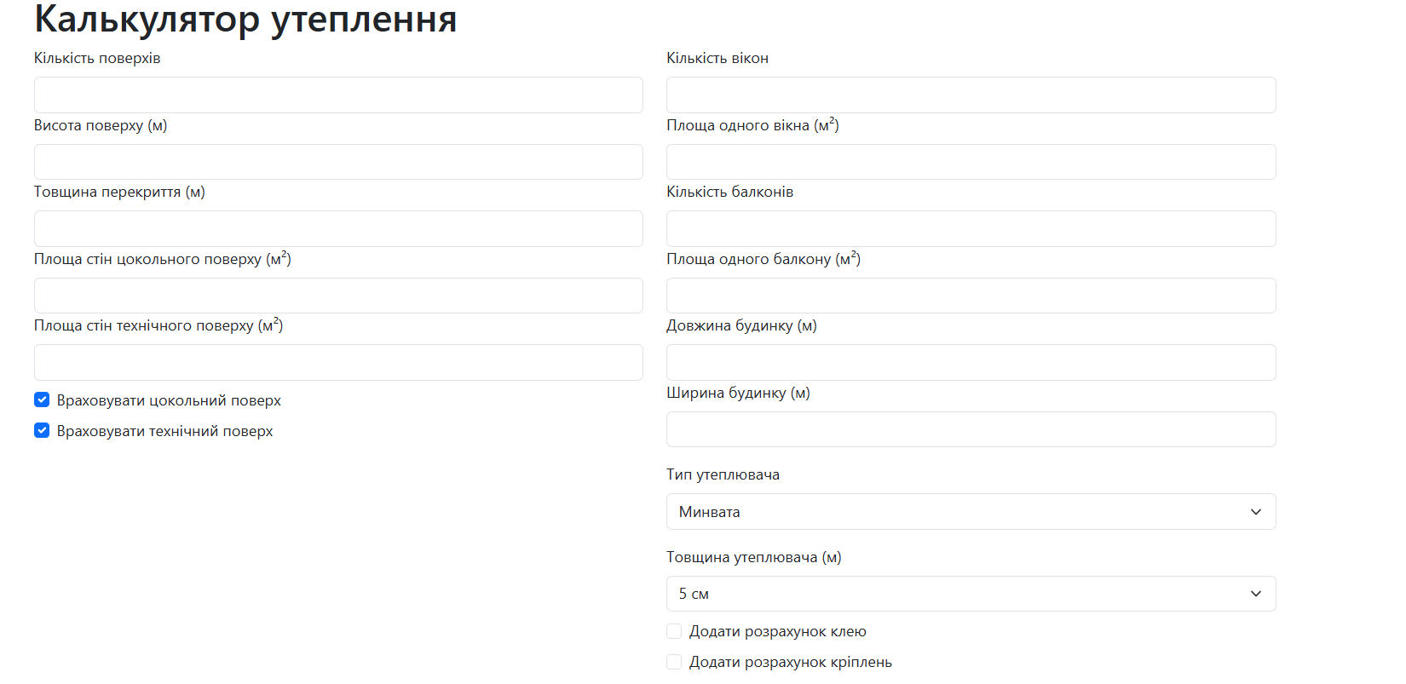
Інтерфейс користувача. Макет та реалізація.
Слайд 13

Slide 14
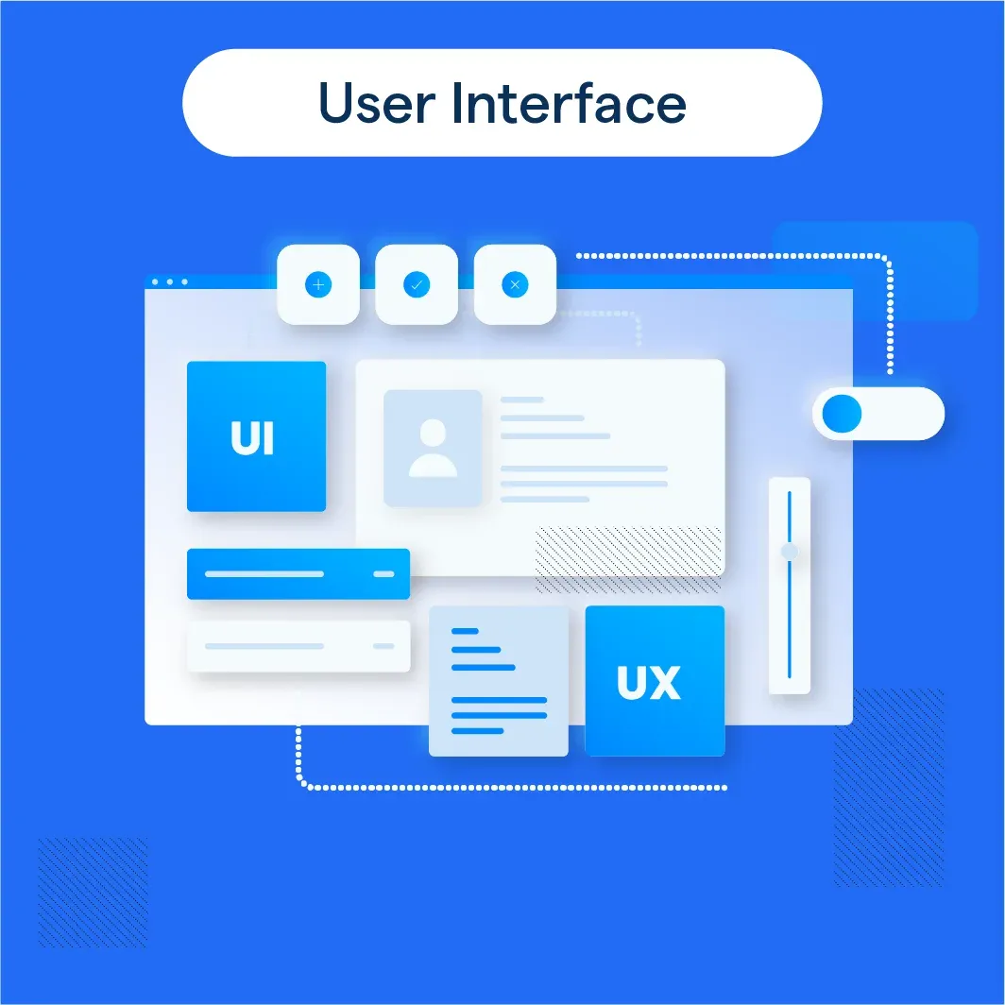
Інтерфейс користувача
Має такі основні переваги:
-Інтуітивний дизайн
-Проста навігація
-Адаптивність
Слайд 14

Slide 15
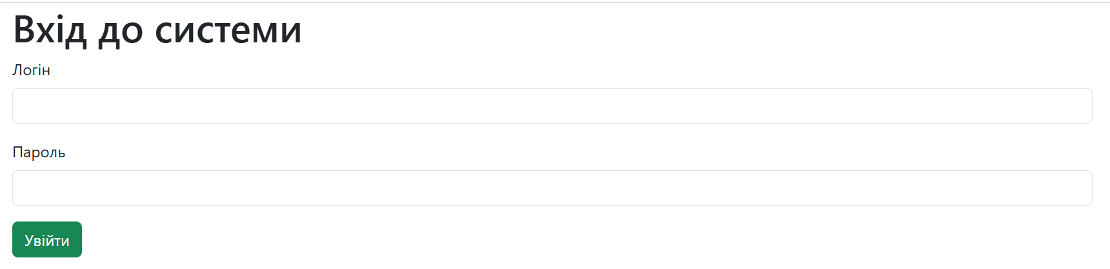
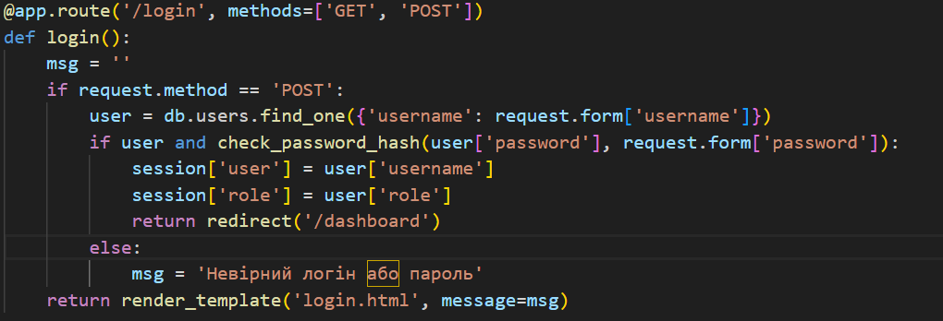
Код авторизації до системи
Слайд 15

Slide 16
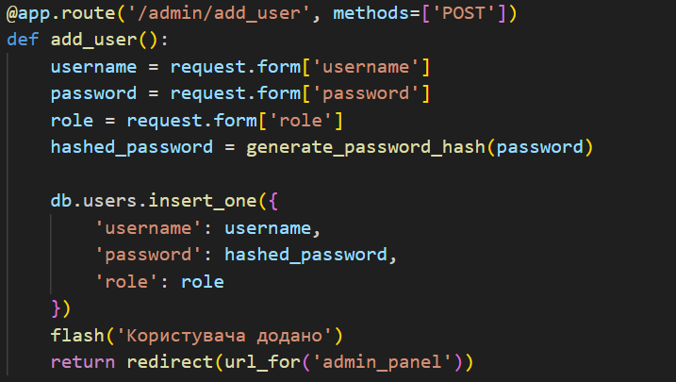
Код додавання користувача і хешування паролю
Слайд 16

Slide 17
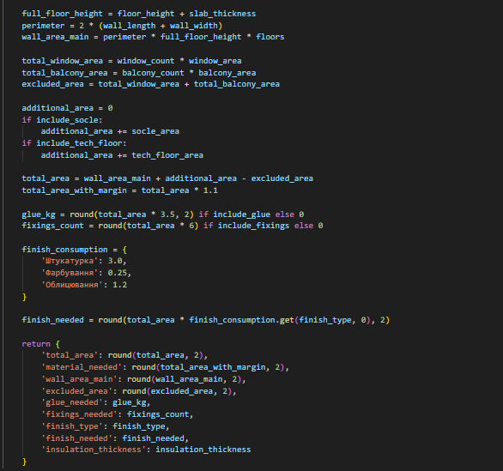
Реалізація калькулятору розрахунку матеріалів
Слайд 17

Slide 18

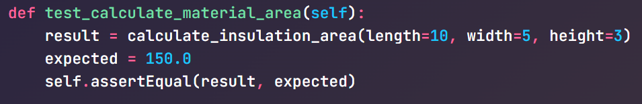
Тестування
Проведено модульне та інтеграційне тестуання
Протестовано модуль розрахунків
Протестовано модуль авторизації залежно від ролі
Результат - працездатність і стабільність системи
Слайд 18

Slide 19
Підсумки
Реалізовано програмну систему призначену для автоматизації розрахунків кількості необхідних матеріалів для утеплення житлових будинків
Забезпечено зручний UX/UI завдяки Bootstrap
Використано сучасні стабільні технології Flask, MongoDb, Python, HTML
Можливість масштабування для реального запуску
Слайд 19

